Slide 1
《力扣种花人》
AI培养新质算法生产力
IOS应用：flowers don’t die

Slide 2
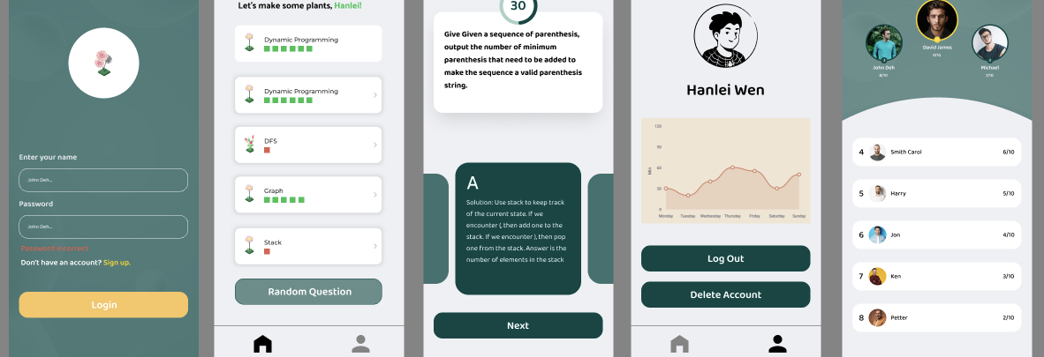
苹果商店（美区）“flowers don’t die”

Slide 3
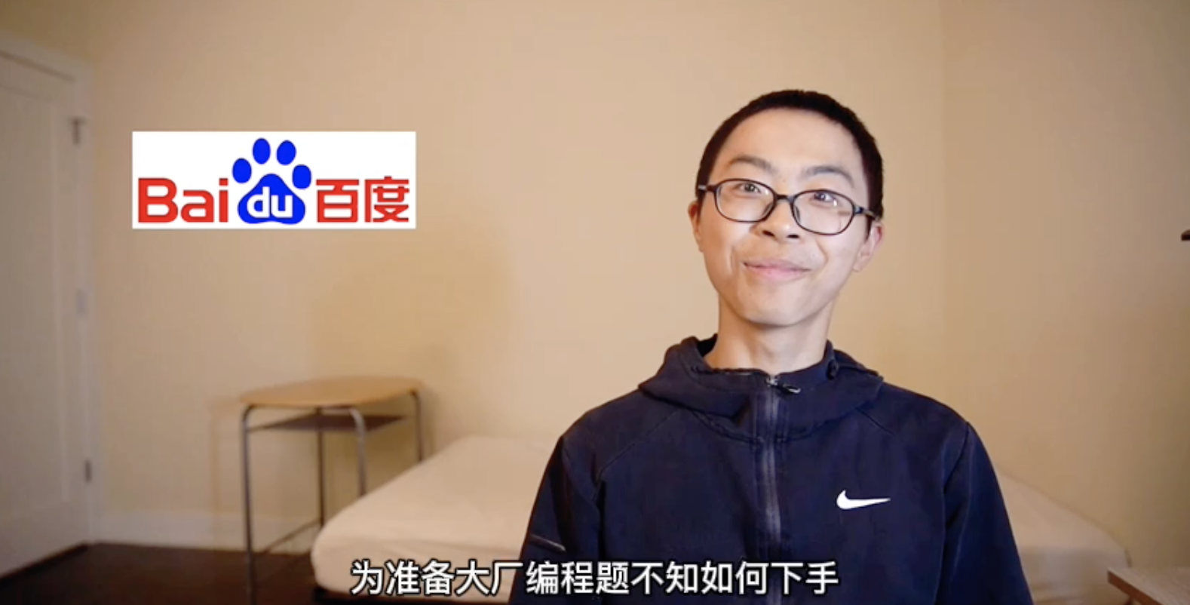
计划书太长？可看视频演示
https://faradawn.site

Slide 4
项目背景
算法题已成为大企业（如Baidu, Google）的重要招人工具。
AI的普及让“小镇做题家“不能胜任新质生产力，”市场更需要能“讲出想法”的工程师，而不是仅仅会背诵代码。
因此，我们研发了用AI锻炼算法直觉的软件，取代传统的耗时刷题。

Slide 5
4w分析
Why（为啥学）-- 大厂敲门砖
1
Who（用户是谁）-- 大一计算机学生、非专科转码学生
2
What（我们是什么）----基于AI的算法直觉训练器
3
When（时间成本）--- 每日5分钟，半年400题进大厂
4

Slide 6
痛点和解药
传统刷题写出完整代码耗时，
高压面试缺乏在压力下迅速解题的能力
面试只会写代码但讲不出宏观思路
刷完题就忘
思路训练可以刷10倍更多的题高压面
AI规定这道题的思考时间，让用户快速反应
AI生成的题解可以三句话让面试官听懂
AI根据记忆曲线定制化复习计划

Slide 7
应用亮点
1. 快速思路训练：通过多选题培养直觉，AI生成四个解题思路供选择。
2. 高压限时训练：AI设定思路时间（如30秒、1分钟），提升应对压力能力。
3. 个性化训练：AI分析用户技能图和答题速度，定制提升计划。
4. 技能图可视化：直观展示用户在各算法领域的强项与不足。
5. 记忆曲线训练法：结合记忆曲线，通过定期复习，巩固算法知识。

Slide 8
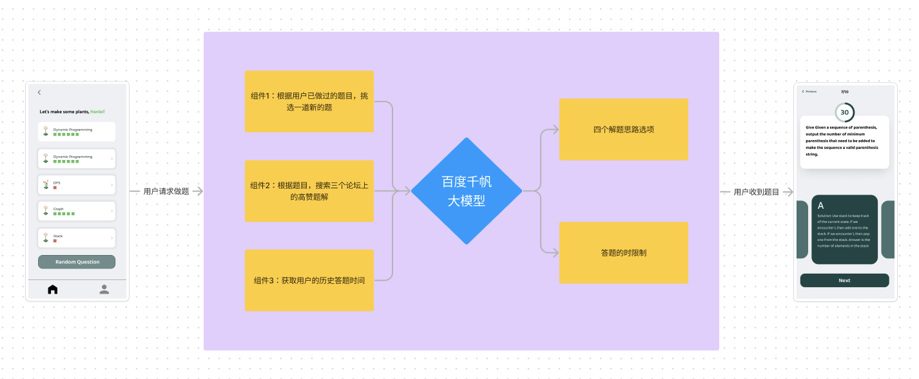
技术细节
用户发送做哪种类别题目的请求，AI返回定制化的题目和直觉选项
百度 App Builder

Slide 9
游戏化学习
花园机制：每朵花代表一个知识点，激励学习。
社交互动：探访同学花园，完成挑战题目。

Slide 10
商业模式
免费和订阅版：订阅版解锁更多题型。
广告收入。
高校合作：为卖课机构提供课后复习平台，增强课堂互动。

Slide 11
团队实力
杨泽远：字节跳动实习，数学与计算机，开发过高评分IOS App。
朱瑞杰：芝加哥大学材料博士，多次竞赛获奖。
温汉磊：纯数学专业，算法研究与前端架构。
吴浩然：计算机研究生，后端和系统。
刘昕沂：API与数据库。

